Slide 1
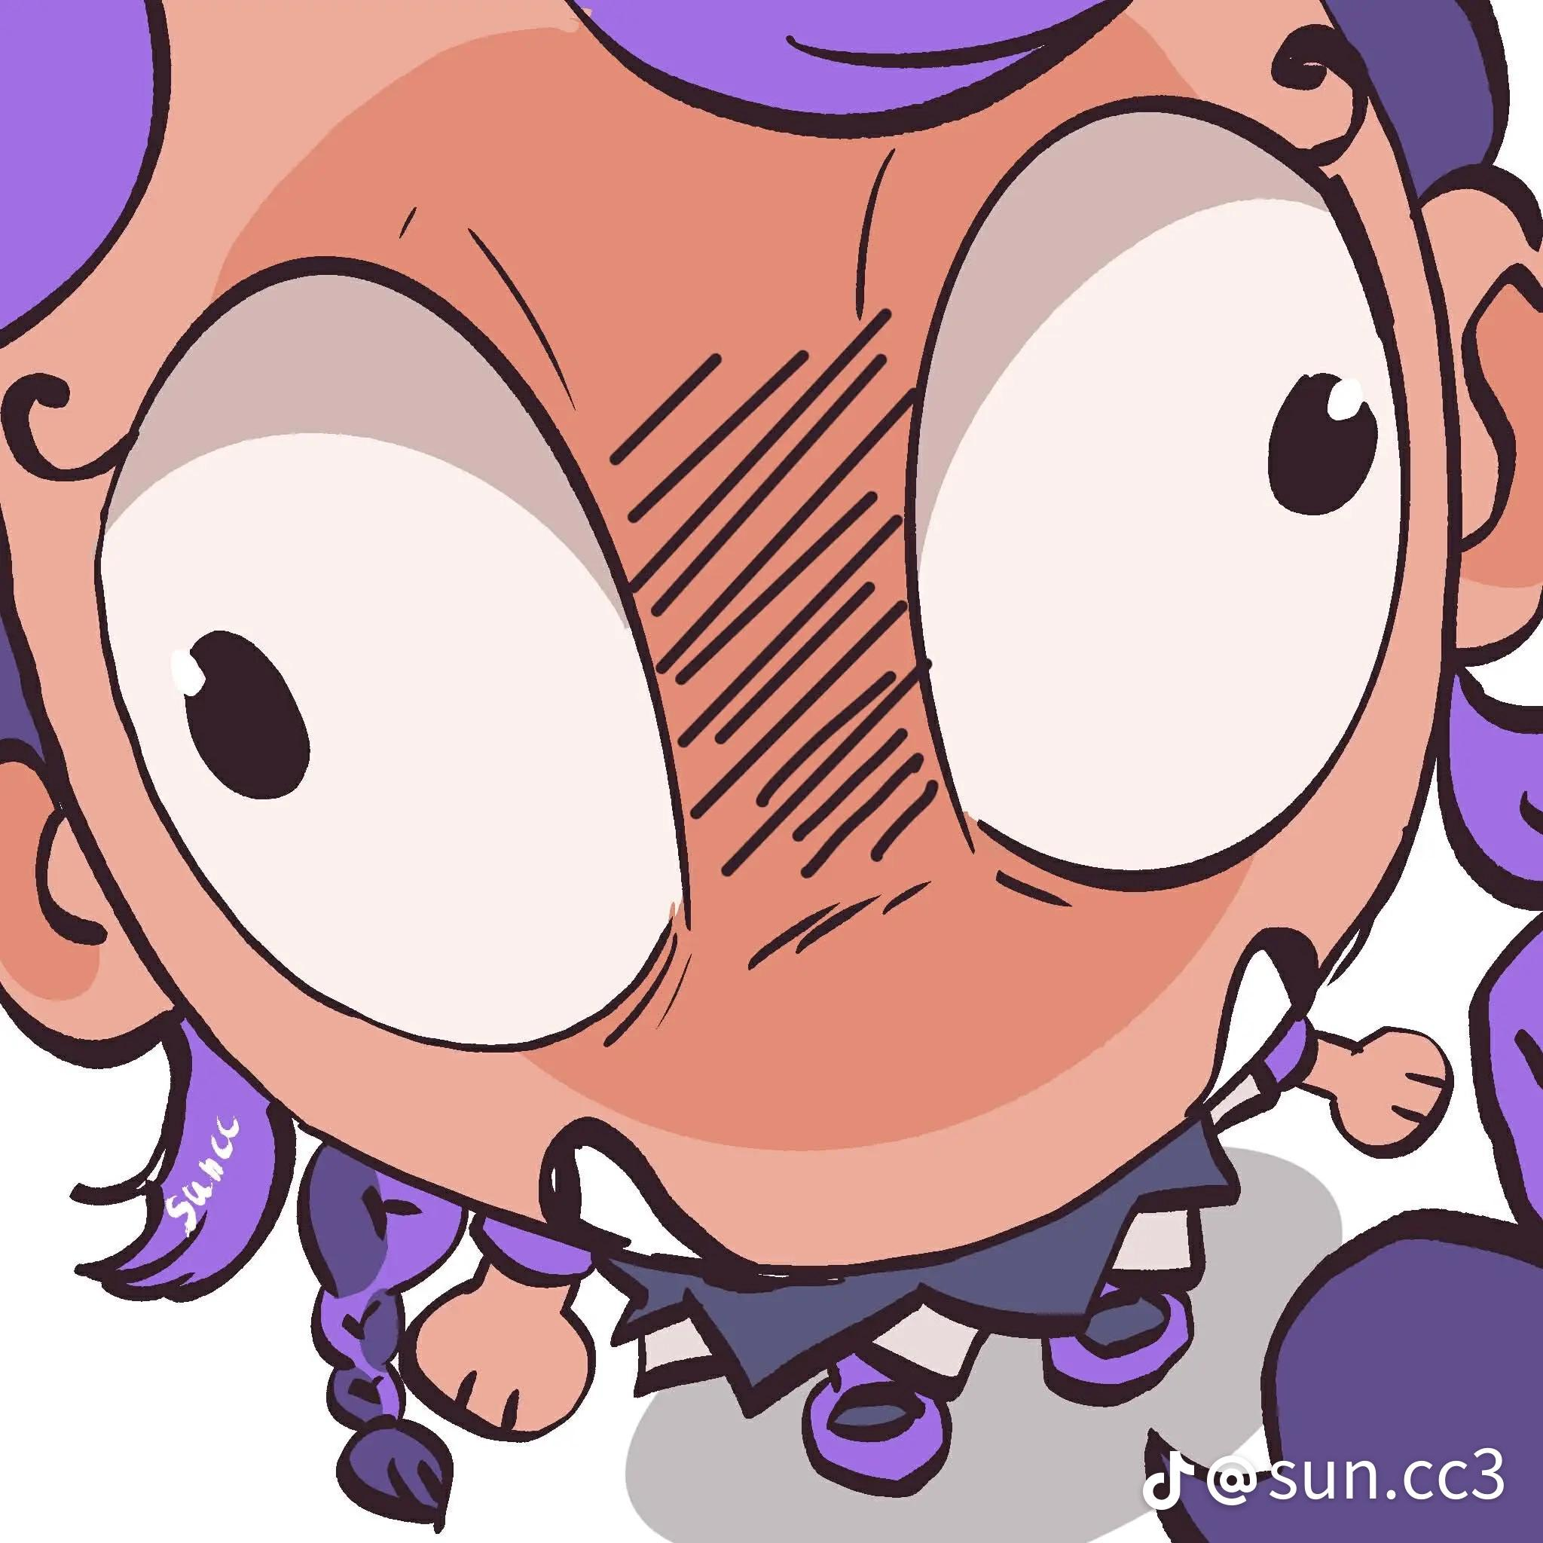
Biología evolución 🧬

Slide 2
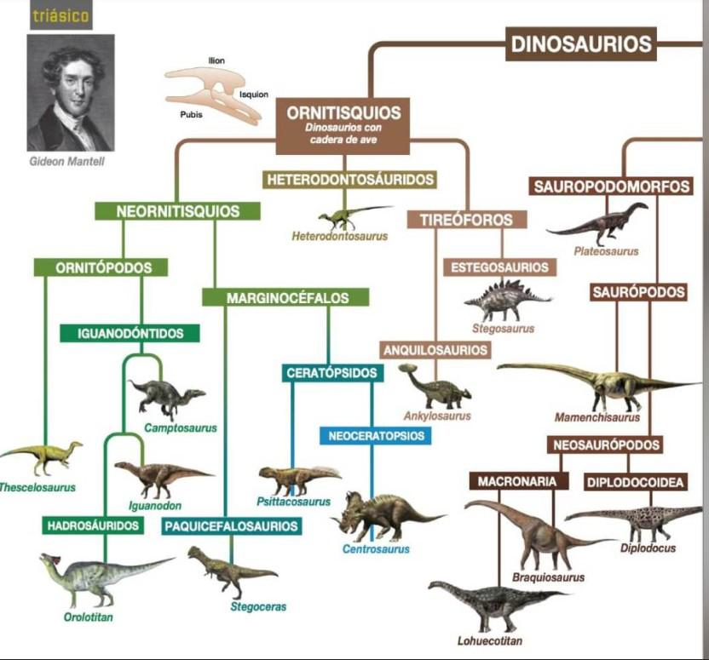
Que es la evolución 🧬
La evolución es el proceso biológico de cambio y diversificación de los seres vivos a lo largo de generaciones, fundamentado en alteraciones genéticas (mutaciones) y la selección natural. Implica que las poblaciones cambian su estructura genética y características físicas (fenotipos) para adaptarse a su entorno, lo que puede resultar en la aparición de nuevas especies o la extinción.

Slide 3
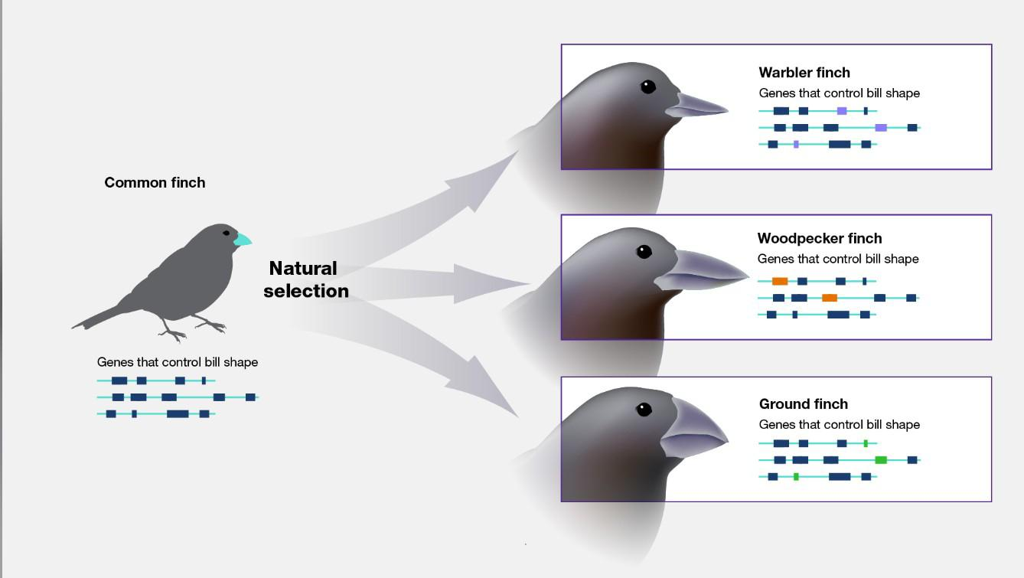
Para que sirven
La evolución sirve para que las especies se adapten, sobrevivan y se diversifiquen en entornos cambiantes a lo largo del tiempo, permitiendo la continuidad de la vida. A través de la selección natural, favorece la transmisión de características genéticas ventajosas, generando cambios en las poblaciones y nuevas especies.

Slide 4
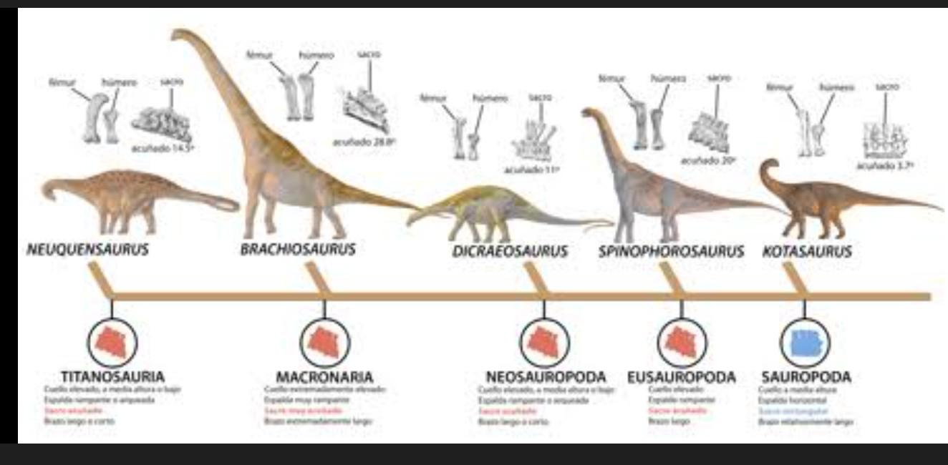
Importancia
Adaptación y Supervivencia: La selección natural, motor de la evolución, favorece la supervivencia y reproducción de los organismos mejor adaptados a sus entornos. Fundamento Biológico: La teoría evolutiva unifica diversas áreas como la genética, la ecología y la fisiología, permitiendo comprender la interconexión de todos los seres vivos desde un antepasado común (LUCA). Aplicaciones Prácticas: Medicina: Ayuda a entender la resistencia a los antibióticos y a tratar enfermedades. Agricultura: Permite desarrollar cultivos resistentes a plagas y condiciones ambientales adversas. Conservación: Es vital para predecir cómo responderán las especies al cambio climático y conservar ecosistemas. Historia de la Vida: La paleontología y la genética utilizan la evolución para reconstruir la historia del planeta y el parentesco entre especies.

Slide 5
Ejemplos evolución 🧬
La evolución es el cambio en las características hereditarias de las poblaciones biológicas a lo largo de generaciones. Ejemplos claros incluyen la resistencia de bacterias a antibióticos, los picos de los pinzones de Darwin adaptados a su dieta, la evolución humana (bipedismo), la forma de cangrejo desarrollada repetidamente en crustáceos y la adaptación de polillas al entorno industrial.

Slide 6
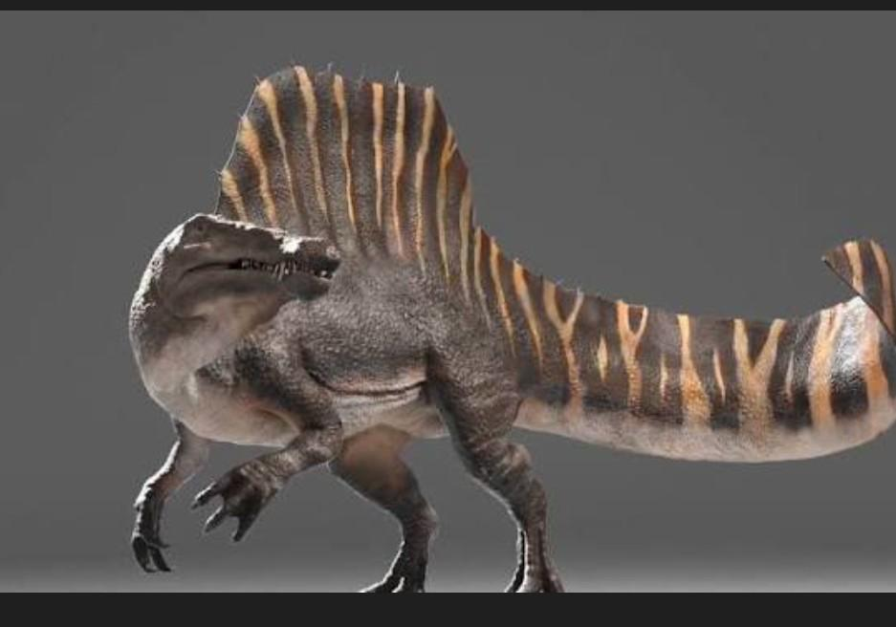
Evolución
Humanos
Dinosaurios

Slide 7
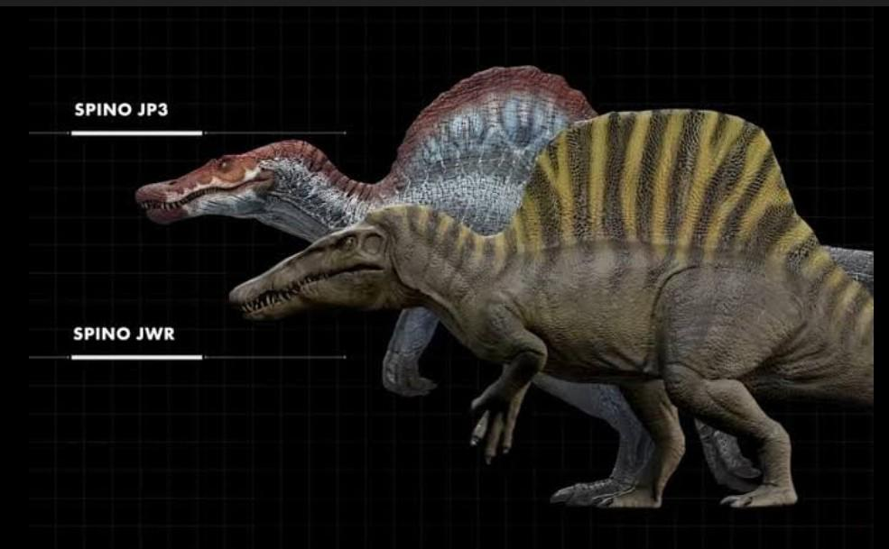
Adiós gracias por su atención 🫂

